Slide 2
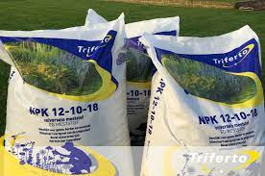
Bemesting Periode 2 23/24
Kunstmest
Les 1 17/11 Introductie
Les 2 24/11 Hfst 3.1/2/3(d1)
Les 3 01/12 Hfst 3.3/4/5
Les 4 08/12 Hfst 3.6/7
Les 5 15/12 Gastles
Les 6 22/12 Herhaling
Les 7 12/01 Toets

Slide 3
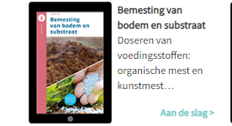
Bemesting Periode 2 23/24
Wat gaan we doen vandaag?
Bespreken toets P1
Hoofdstuk 3 Kunstmeststoffen
Oriëntatie
Indeling Kunstmeststoffen
Hoeveelheden en Concentraties deel 1

Slide 4
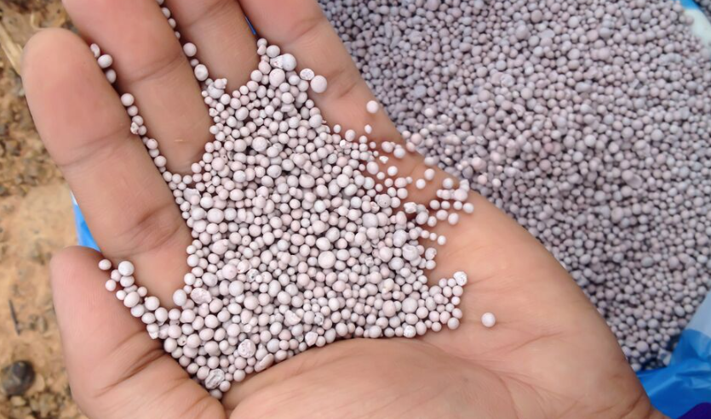
Bemesting Periode 2 23/24
Oriëntatie
Kunstmest worden gewonnen door mijnbouw of geproduceerd in fabrieken.
Sommige meststoffen raken op.
Veel meststoffen komen vervult uit de grond en moeten worden bewerkt.
Stikstof komt uit de lucht en kost veel energie om te maken

Slide 5
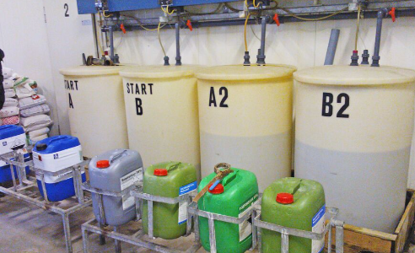
Bemesting Periode 2 23/24
2. Indeling Kunstmeststoffen
Enkelvoudig en samengesteld
Samengesteld: minstens 2 van deze: N P K of Mg
Meststoffen toedienen
Strooien bij vollegrondsteelt , toevoegen aan potgrond of oplossen/verdunnen in irrigatie/beregening.

Slide 6
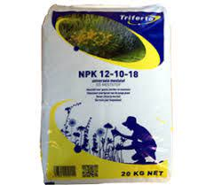
Bemesting Periode 2 23/24
3. Hoeveelheden en concentraties
Hoeveelheid voeding in een meststof
Bijvoorbeeld N P K 12-10-18
1e getal N
2e getal P2O5
3e getal K2O
Als er een 4e getal staat is dat Mg

Slide 7
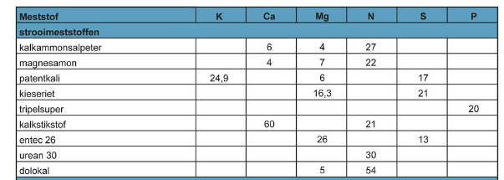
Bemesting Periode 2 23/24

Slide 8
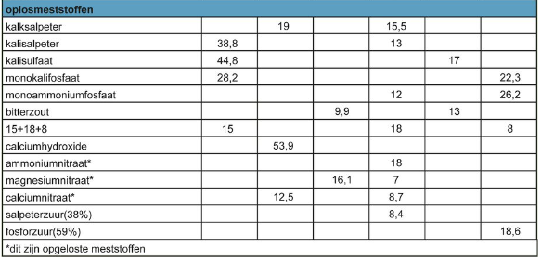
Bemesting Periode 2 23/24

Slide 9
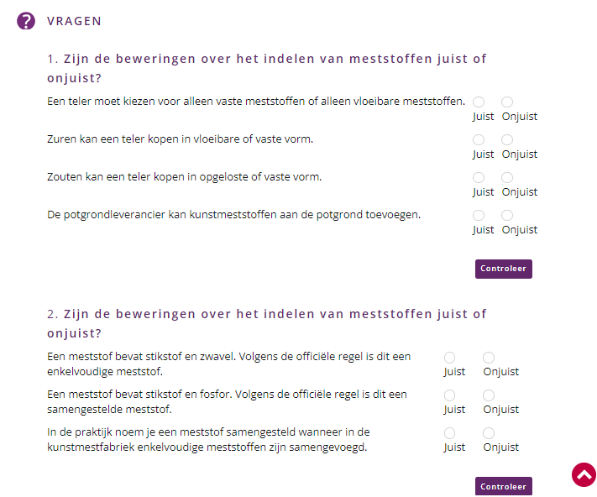
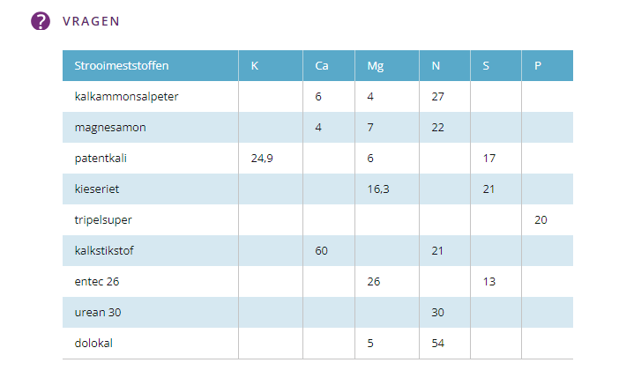
Bemesting Periode 2 23/24
Beantwoord nu de vragen van 3.2 en 3.3 (tot vraag 5 deel 2)

